Slide 1
Retten til et godt skolemiljø
Marit Olsen
seniorrådgiver

Slide 2
Mål og mening
Nærmere om kravene i opplæringsloven kap 9a
  Forholdet mellom opplæringsloven og skolemiljøforskriften
  (forskrift om miljørettet helsevern i barnehager og skoler)
  Krav til systematisk arbeid/internkontroll
  Krav til brukermedvirkning
Rettslige virkemidler
  Klage
  Tilsyn

Slide 3
innledning

Slide 4
Flere regelverk regulerer det fysiske skolemiljøet
Forskrift om miljørettet helsevern i barnehager og skoler (skolemiljøforskriften)
Opplæringsloven kap 9a
Arbeidsmiljøloven
Plan- og bygningsloven m. teknisk forskrift

Slide 5
Opplæringsloven kap 9a
Gir elevene en uttrykkelig rett til et godt fysisk og psykososialt skolemiljø
Styrket brukermedvirkning
Styrket klageadgang for elever og foreldre
Åpner for direkte statlig tilsyn
Skjerper bevisbyrden

Slide 6
Det hjelper lite å ha en rett på papiret – om den ikke virker i livet
Kunnskap om kravene
Vilje og evne til å følge dem

Slide 7
Retten til et godt skolemiljø
– krav til skolemiljøet

Slide 8

Opplæringsloven § 9a-1
Generelle krav
«Alle elevar i grunnskolar og vidaregåande skolar har rett til eit godt fysisk og psykososialt miljø som fremjar helse, trivsel og læring».

Slide 9
Opplæringsloven § 9a-1 opp mot skolemiljøforskriften
«Alle elevar i grunnskolar og vidaregåande skolar har rett til eit godt fysisk og psykososialt miljø som fremjar helse, trivsel og læring».
Skolemiljøforskriften
§ 1: Formål: Fremme helse, trivsel, gode sosiale og miljømessige forhold – forebygge sykdom og skade.
§ 7: «skal være helsemessig tilfredsstillende»
«Virksomhetene skal planlegges, bygges, tilrette-legges og drives slik at forskriftens bestemmelser om trivsels-, helse-, hygiene- og sikkerhetsmessige forhold oppfylles på en allment akseptert måte.»

Slide 10
Opplæringsloven § 9a-1
Generelle krav
«Alle elevar i grunnskolar og vidaregåande skolar har rett til eit godt fysisk og psykososialt miljø som fremjar helse, trivsel og læring».

Slide 11

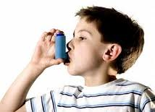

Hva ligger i «rett»?
En individuell rett for den enkelte elev
Gjelder alle elever
Gjelder uavhengig av skoleeiers økonomi

Slide 12

«…lovreglene slår fast at skolemiljøet ikke skal forårsake eller forsterke helseplager eller mistrivsel, eller ødelegge, hindre eller forstyrre læringen.»
(Innst.O.nr.7 (2002–03))

Slide 13

«… ikke bare handler om å hindre plager og dårlig læring, men også om at skolemiljøet skal bidra positivt til elevenes helse, trivsel og læring»
    Departementets veileder til kap. 9a

Slide 14
Kravet til godt skolemiljø utdypes i:
Oppll § 9a–2 (fysisk miljø)
Oppll § 9a–3 (psykososialt miljø)
Forskrift om miljørettet helsevern i barnehager og skoler
    renhold og vedlikehold (§ 13)
    inneklima/luftkvalitet (§ 19)
    lys og lyd (§§ 21 og 22)
    sanitære forhold (§ 23)
  KD og HOD: Kravene skal tolkes likt!

Slide 15
§ 9a–1 – en overordnet norm
§ 9a–2
§ 9a–3
Andre ?
§ 9a–1
§ 9a–4
§ 9a–7
§ 9a–5
§ 9a–6

Slide 16
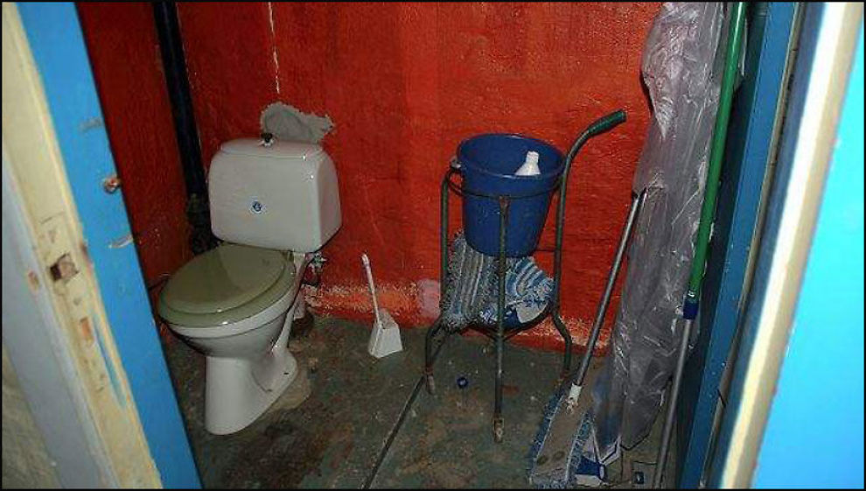
I tråd med loven?

Slide 17
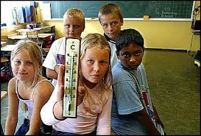
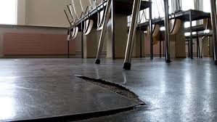
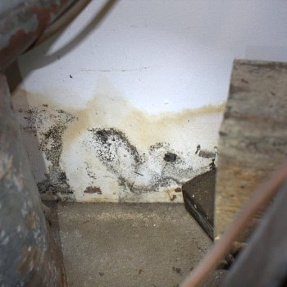
Lovlig?

Slide 18
Nærmere om kravet til det fysiske miljøet – § 9a–2

Slide 19
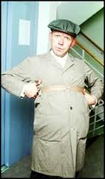
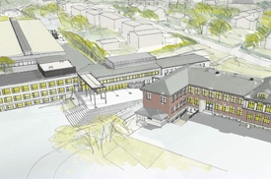

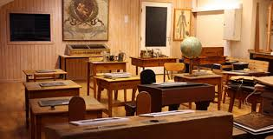
Det fysiske miljøet – I
§ 9a-1: «fremjar helse, trivsel og læring»
§ 9a-2:
  Kravene gjelder både ved planlegging, bygging, tilrettelegging og drift av skolen
  Både inne- og utemiljø

Slide 20
«Om det fysiske miljøet er tilfredsstillende, må avgjøres konkret etter faglig skjønn.
Føre-var-prinsippet tilsier at en ikke skal vente til ulykker, sykdom eller andre plager oppstår. Gjennom observasjoner og målinger kan en si noe om den potensielle risikoen fra miljøet»
    Ot.prp.nr.72 (2001-2002)

Slide 21
Det fysiske miljøet - II
§ 9a–2:
«Det fysiske miljøet i skolen skal vere i samsvar med dei faglege normene som fagmyndigheitene til kvar tid anbefaler.»
«Dersom enkelte miljøtilhøve avvik frå desse normene, må skolen kunne dokumentere at miljøet likevel har tilfredsstillande verknad for helsa, trivselen og læringa til elevane.»

Slide 22



«samsvar med dei faglege normene»

Slide 23
Hva sier normene?
Faglige begrunnede råd – grenseverdier
Målbare verdier
Eks:
  Romtemperatur: 20–24 °C vinter / 23–26 °C sommer.
    Overskridelser må kunne godtas om sommeren, men helst ikke over mer enn 2 uker
  CO₂: maks 1000 ppm
  Fukt og råteskader/synlig mugg og mugglukt skal ikke forekomme

Slide 24
Case
CO₂-verdi målt til 990 ppm
Temperatur 26⁰ C
Ingen av elevene klager…
… bortsett fra Tobias som får rennende nese når han er inne i klasserommet…

Slide 25
En liten advarsel…
Forsiktig med å legge nivået nær opp til minstenormen på alle miljøfaktorene
  summen av dette kan føre til at det fysiske miljøet ikke tilfredsstiller kravene
Husk – virkningen på elevene avgjørende
  Blir barn plaget, er ikke loven oppfylt
  Selv om skolen tilsynelatende oppfyller alle normer

Slide 26
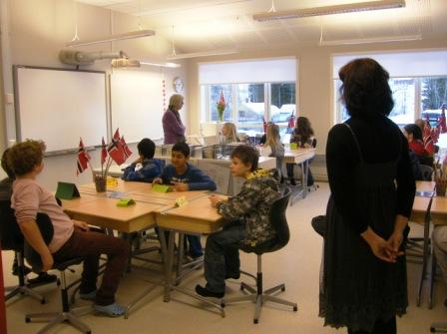
Det fysiske miljøet – III
§ 9a–2:
«Alle elevar har rett til ein arbeidsplass som er tilpassa behova deira»

Slide 27
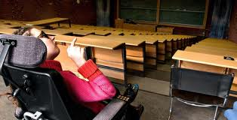
Det fysiske miljøet – IV
§ 9a–2:
  «Innreiast slik at det blir teke omsyn til dei elevane ved skolen som har funksjonshemmingar.»

Slide 28
Godkjenning ingen sovepute
Godkjenning på mandag – ingen garanti for at skolemiljøet er lovlig på tirsdag
Formålet med godkjenning:
Komme opp på et visst nivå
    skolemiljø iht. krav
    systematisk skolemiljøarbeid/internkontroll
Systematisk arbeid med skolemiljøet / internkontroll viktigere enn selve godkjenningen

Slide 29
Dispensasjon fra kravene?
Skolemiljøforskriften:
  «Kommunestyret kan i særskilte tilfeller gi dispensasjon fra bestemmelser i denne forskriften.»
Ingen dispensasjonsmulighet i oppl. kap. 9a!
Betyr at man heller ikke kan dispensere fra hovedkravene i forskrift om miljørettet helsevern
    Miljø og helse i skolen (Hdir): Ikke dispensere fra kravet i § 7 om at virksomheter skal være helsemessig tilfredsstillende

Slide 30
Krav til det psykososiale miljøet
Oppll § 9a–3

Slide 31
Krav til det psykososiale miljøet
§ 9a-1: «fremjar helse, trivsel og læring»
§ 9a-3:
«Skolen skal aktivt og systematisk arbeide for å fremje eit godt psykososialt miljø, der den enkelte eleven kan oppleve tryggleik og sosialt tilhør.»
Skolemiljøforskriften § 12:
«Virksomheten skal fremme trivsel og gode psykososiale forhold»
Notes:
31

Slide 32
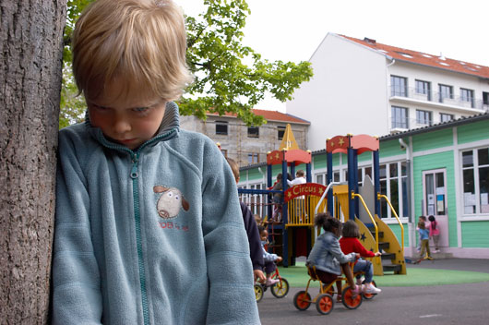
§ 9a–3 andre ledd
Dersom nokon som er tilsett ved skolen, får kunnskap eller mistanke om at ein elev blir utsett for krenkjande ord eller handlingar som mobbing, diskriminering, vald eller rasisme, skal vedkommande snarast:
undersøkje saka
varsle skoleleiinga
dersom det er nødvendig og mogleg, sjølv gripe direkte inn.

Slide 33
Systematisk skolemiljø-arbeid – internkontroll
§ 9a–4 ff.

Slide 34
Kravet til et aktivt, systematisk og kontinuerlig skolemiljøarbeid
Opplæringslova § 9a–4
  «Skolen skal aktivt drive eit kontinuerleg og systematisk arbeid for å fremje helsa, miljøet og tryggleiken til elevane, slik at krava i eller i medhald av dette kapitlet blir oppfylte.»
  «Skoleleiinga har ansvaret for den daglege gjennomføringa av dette. Arbeidet skal gjelde det fysiske så vel som det psykososiale miljøet.»

Slide 35
Skolemiljøforskriften § 4
Ansvar/internkontroll
    «Leder av virksomheten har ansvar for å påse at bestemmelsene i eller i medhold av denne forskrift overholdes, og skal rette seg etter de pålegg som kommunen til enhver tid gir.
    Virksomhetens eier skal påse at det er etablert et internkontrollsystem.»

Slide 36
Hva er systematisk skolemiljøarbeid?
Kortversjonen:
  Hva kan gå galt
  Hva gjør vi for at det ikke skal skje, og
  Hva gjør vi hvis det likevel skjer
    Kjenne risiko – minimere risiko – plan for retting av ulovlige forhold
Kontinuerlig arbeid - ikke en perm i hylla

Slide 37
Litt utdyping av kortversjonen
Kartlegge krav – hva gjelder og hva betyr det konkret for vår skole
Vurdere risiko – hva kan gå galt hos oss?
Etablere rutiner for å sikre at kravene følges
  Planer for forebygging
  Hvordan håndtere problemer når de oppstår
Kontrollere og dokumentere at rutinene etterleves i praksis

Slide 38
Internkontroll – hva skal kontrolleres?
Selve skolemiljøet - fysisk og psykososialt
Andre plikter
  § 9a–2/3: behandle henvendelser fra foreldre – gjøre enkeltvedtak
  § 9a–5 – brukermedvirkning
  § 9a–6 – informere og involvere

Slide 39
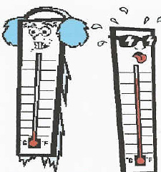
Eks. arbeid med det fysiske skolemiljøet:
Måling av inneklima – temperatur
og luftkvalitet
Observasjon av helse og trivsel
Renhold
Vedlikehold
Adferdsregler – f.eks. om bruk av innesko
Organisering av virksomheten
  Gruppestørrelse
  Lengde på økter

Slide 40
HMS-forskriften/ Internkontrollforskriften
Forskrift om systematisk helse-, miljø- og sikkerhetsarbeid i virksomheter (Internkontrollforskriften).
  Hjemlet bl.a. i arbeidsmiljøloven.
Betydning:
  Legaldefinisjon av internkontroll
  Utdyper pliktene til internkontroll i § 9a-4

Slide 41
Krav til dokumentasjonen
Skal vise
  at skolen har forstått kravene til skolemiljøet
  at skolen har planer for å fremme et godt skolemiljø, og løse eventuelle problemer
  hvem som er ansvarlig
  at daglige/ukentlige/månedlige rutiner faktisk følges
Skal være tilgjengelig for
  Tilsynsmyndigheten
  Skolemiljørepresentantene, elevrådet, foreldrerådet osv.

Slide 42
Krav til dokumentasjon, jf. internkontrollforskriften
Skulen må kunne legge fram skriftlig dokumentasjon for:
Mål for skolemiljøet og skolemiljøarbeidet, jf § 9a–1
Organisering – fordele ansvar og oppgaver i HMS.
Planar og tiltak – hva skal gjøres, når og av hvem
Hvordan kartlegging av risiko er gjennomført
Rutiner for å avdekke, rette opp og forebygge avvik
Gjennomgang av rutinene – evaluering av HMS-arb
NB! Trenger ikke være særleg omfangsrik.
Viktigst: Vise hva som skal gjøres, hvem som skal gjøre det, når det skal gjøres, og hva som faktisk blir gjort.

Slide 43
Kontinuerlig revisjon av skolemiljøarbeidet
Arbeidet må vurderes og revideres løpende.
Rutiner for systemrevisjon må inn i internkontrollen

Slide 44
Noen suksessfaktorer
Bevisst ledelse som tar skolemiljø på alvor
En god holdning til skolemiljøarbeid og internkontroll som gjennomsyrer hele organisasjonen
Skolen involverer elevene og de ansatte i arbeidet, og tydeliggjør hvilke plikter de har

Slide 45
Brukermedvirkning
Opplæringslova §§ 9a–5 og 9a–6 og kap 11

Slide 46

Engasjer elevene i skolemiljøarbeidet
Oppll. § 9a–5:
«Elevane skal engasjerast i planlegginga og gjennomføringa av det systematiske arbeidet for helse, miljø og tryggleik ved skolen. Skolen skal leggje oppgåver til rette for elevane etter kva som er naturleg for dei enkelte årstrinna.»

Slide 47
§ 9a-6. Informasjonsplikt og uttalerett
«[…] skolemiljøutvalet og […] elevrådet og foreldrerådet skal haldast løpande underretta om alle tilhøve – deriblant hendingar, planar og vedtak - som har vesentleg betydning for skolemiljøet»
«rett til å få framlagt dokumentasjon for det systematiske helse-, miljø- og tryggleiksarbeidet ved skolen»

Slide 48
Skolemiljøutvalg
Notes:
God veileder, bruk for å få i gang engasjementet – oppdragelse av råd og utvalg kan være nødvendig for at de skal bli en samarbeidspartner for skolen, samtidig som de skal ivareta brukernes stemme.

Slide 49

Hva er et skolemiljøutvalg?
Skolemiljøutvalget skal arbeide for å øke deltakelsen fra elevene, foreldrene, skolen og de ansatte i arbeidet med skolemiljøet.
Elever og foreldre skal være i flertall i utvalget.
Skal gi råd til skolen i arbeidet med skolemiljøet, men har ikke rett til å fatte bindende vedtak.
Kan be skolen sette inn tiltak for å bedre det fysiske og det psykososiale miljøet på skolen.
Obligatorisk – alle grunnskoler og videregående skoler skal ha et skolemiljøutvalg.
Elever og foreldre har rett til å bli hørt!

Slide 50
Retten til å få enkeltvedtak
§§ 9a-2 og 9a-3
– skolens håndtering av henstillinger fra elever og foreldre

Slide 51
Henstillinger om tiltak –
§ 9a-2 tredje ledd
«Dersom ein elev eller forelder [...] ber om tiltak for å rette på fysiske miljøtilhøve, skal skolen snarast mogleg behandle saka etter reglane om enkeltvedtak i forvaltningslova.»
«Om skolen ikkje innan rimeleg tid har teke stilling til saka, vil det likevel kunne klagast etter føresegnene i forvaltningslova som om det var gjort enkeltvedtak.»

Slide 52
Det psyksosiale miljøet –
§ 9a-3 tredje ledd
««Dersom ein elev eller forelder ber om tiltak som vedkjem det psykososiale miljøet [...], skal skolen snarast mogleg behandle saka etter reglane om enkeltvedtak i forvaltningslova.»
«Om skolen ikkje innan rimeleg tid har teke stilling til saka, vil det likevel kunne klagast etter føresegnene i forvaltningslova som om det var gjort enkeltvedtak.»

Slide 53
Tilsyn med skolemiljøet

Slide 54
Tilsyn
Skolemiljøforskriften § 25:
      «Kommunen fører tilsyn med at disse forskrifter overholdes.»
Folkehelseloven § 30:
  Statlig tilsyn med kommunens oppfyllelse av tilsynsplikt
Opplæringsloven § 14–1 jf. koml. kap. 10 A:
  Statlig tilsyn v. fylkesmannen
Fylkesmannens fagkompetanse

Slide 55
Sanksjonsmuligheter
Pålegg om retting av ulovlige forhold
  revisjon av internkontrollen
  krav rettet mot selve miljøet
Straff: Oppll § 9a–8, folkehelsel. § 18
    «Med bøter eller fengsel i inntil 3 månader eller begge delar blir den straffa som forsettleg eller aktlaust bryt krava i dette kapitlet, eller forskrifter gitt i medhald av det.
    Medverknad blir straffa på same måten.»
Stansing: Folkehelsel. § 10 og aml § 18–8
Tvangsmulkt: Folkehelsel § 15 og aml § 18–7

Slide 56
Høyesterettsdommen fra 2012
Norsk Rettstidende 2012 s. 146
Erstatning for mobbing i grunnskolen
HR: Ansvar for kumulative feil – selv om ingen enkeltperson kunne lastes
«Det er etter mitt syn et massivt belegg for å si at skolebarn og deres foreldre har en berettiget forventning om at skolen gjør det som står i dens makt for å avdekke, avverge og motarbeide mobbing»

Slide 57
Tilsyn med det psyksosiale skolemiljøet 2010–2013
Felles nasjonalt tilsyn 2010–2013

Slide 58
Tema for tilsynet:
Delt inn i tre hovedområder:
Internkontroll – skolens systematiske skolemiljøarbeid – forebygging,
    jf §§ 9a–4 første ledd og 9a–3 første ledd
Håndtering av enkeltsaker/henvendelser
    jf. oppll.§ 9a–3 andre og tredje ledd
Brukermedvirkning
    jf. kap. 11 og §§ 9a–5 og 9a–6

Slide 59
Hvordan tilsynet ble gjort
Ikke tilsyn med selve skolemiljøet
Systemrevisjon – gjennomgang av skolens skriftlige planer og rutiner, referater osv.
Intervju med tilsatte og skoleledelse + samtale med elever og foreldre

Slide 60
Typiske funn i tilsynet
Opplæringslova § 9a–4 – kontinuerleg og systematisk arbeid – internkontroll
Har planer, men mangler systematisk oversikt over mål, tiltak og ansvarsfordeling
Planer ikke knyttet til lovkrav
  Ikke nok å ha en antimobbeplan!
Mangler rutiner for å evaluere skolemiljøarbeidet

Slide 61
Typiske funn forts:
De ansatte grep inn ved krenkende atferd
Mange skoler hadde ikke rutiner for å gjøre enkeltvedtak
Skolemiljøutvalg
  har ikke, eller
  fungerer ikke, eller
  ikke riktig sammensatt

Slide 62
fmnomol@fylkesmannen.no

